Slide 1
تَصْدِيقُ النَّبِيِّ الكريم مُحَمَّدٍ وَطَاعَتُهُ

Slide 2
تصديق النَبِيِّ مُحَمَّدٍ صلى الله عليه و سلّم و طاعته
الوحدة
2
الدرس الرابع
تصديق النبي الكريم وطاعته
أَنا أُحِبُّ نَبيِّي مُحَمَّداً صلى الله عليه وسلم و أصدّقه و أطيعه

Slide 3
أَنا أُحِبُّ نَبيِّي مُحَمَّداً صلى الله عليه وسلم و أصدّقه و أطيعه
الوحدة
2
المحبَّة
الدرس الرابع
تصديق النبي الكريم وطاعته
الطاعة
التصديق

Slide 4
الوحدة
2
الدرس الرابع
تصديق النبي الكريم وطاعته
1
يَجِبُ تَصْدِيقُ النَّبِيِّ صلى الله عليه و سلم فِيمَا ذَكَرَهُ مِنَ الأَخبَارِ

Slide 5
تجدنا في جوجل

Slide 6
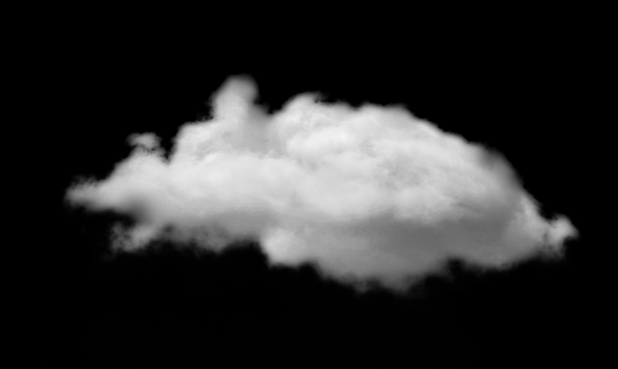
الوحدة2
الدرس الرابع
تصديق النبي الكريم وطاعته
2
يَجِبُ طَاعَةُ النَّبِيِّ صلى الله عليه و سلم فِيمَا أمَرَ بهِ

Slide 7
الوحدة2
الدرس الرابع
تصديق النبي الكريم وطاعته
3
يَجِبُ اجْتِنَابُ مَا نهَى عَنْهُ النَّبِيُّ صلى الله عليه و سلم

Slide 8
الوحدة2
الدرس الرابع
تصديق النبي الكريم وطاعته
4
يَجِبُ أنَ نعَبُدَ اللهَ بمِا شَرَعَهُ النَّبِيُّ محمَّد صلى الله عليه و سلم

Slide 9
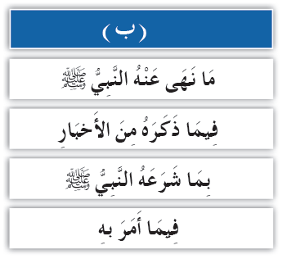
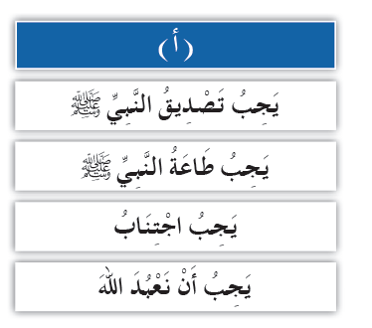
نشاط 1- أربط كل عبارة في العمودِ ( أ) بما يُناسِبُها في العمودِ (ب):؟
الوحدة
2
الدرس الرابع
تصديق النبي الكريم وطاعته

Slide 10
الْأَسْئِلَةُ : أكمل الفراغات الآتية ؟
الوحدة
2
الدرس الرابع
كَانَ الصَّحَابَةُ رضي الله عنهم محبة لِلنَّبِيِّ صلى الله عليه و سلم
أعظم الناس
تصديق النبي الكريم وطاعته
سُمِّيَ أَبُو بَكْرٍ بِالصِّدِّيقِ لِأَنَّهُ
أول من صدق النبي صلى الله عليه و سلم
مِنْ أَمْثِلَةِ طَاعَةِ الصَّحَابةَ رضي الله عنهم لِلنَّبِيِّ صلى الله عليه و سلم مَوْقِفُ عَلِيٍّ بْنِ أَبِي طَالِبٍ عِنْدَمَا
طلب منه النبي أن يبيت في فراشه ليلة الهجرة و يرد الأمانات إلى أهلها

Slide 11
انتهى الدرس

